Slide 1

Capítulo 1
“Elementos de Programación”
Introducción

Slide 2

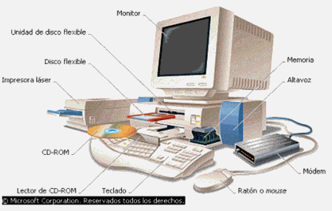
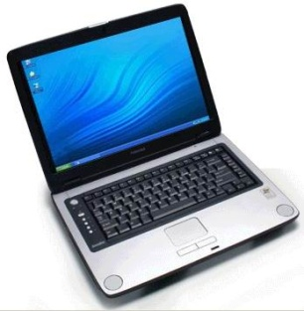
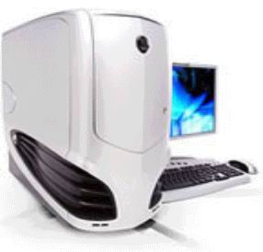
Hardware
Filosofía:
Usuario Requiere Computador Responde

Slide 3
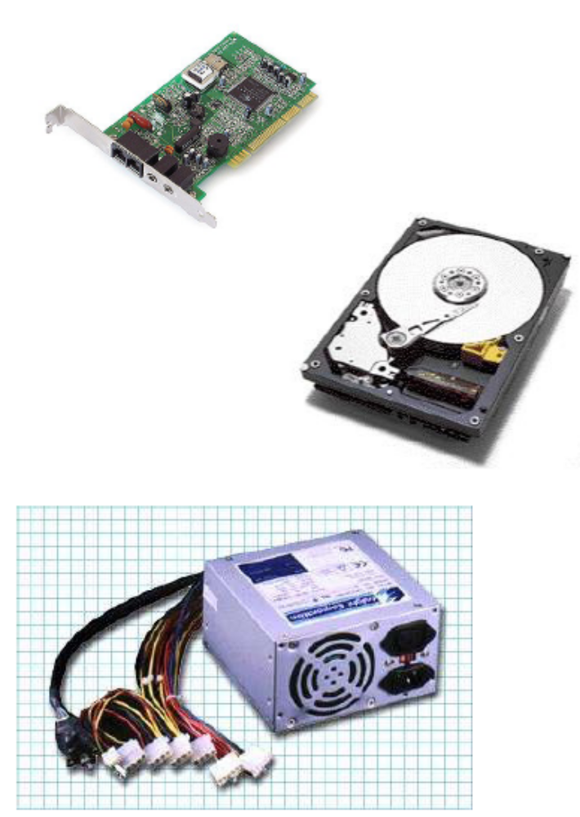
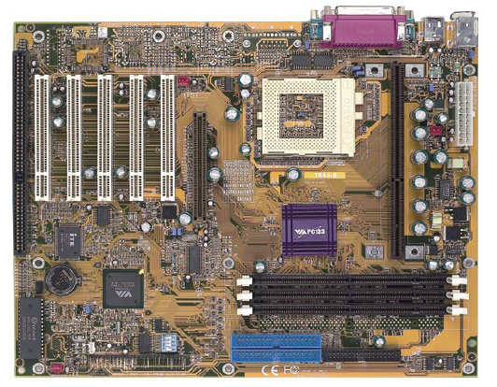
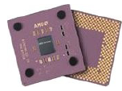
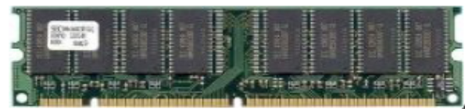
Hardware
Modem
Tarjeta Madre
Disco Duro
Fuente de Poder
Memoria RAM
Procesador

Slide 4

Interactuando: Entradas y Salidas
Dispositivos de entrada: El computador a través de estos dispositivos obtiene la información y la coloca a disposición de las demás unidades para que sea procesada.
La información se introduce por: teclado o Mouse (ratón) escáneres, los lápices ópticos, las pantallas touch screen, cámaras, etc.

Slide 5
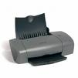
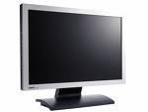
Interactuando: Entradas y Salidas
Dispositivos de salida: El computador muestra las respuestas a través de estos dispositivos, estas respuestas son el resultado del procesamiento que realiza la computadora con los datos que hemos introducido.
Por ejemplo mediante un dispositivo de entrada como el teclado, podemos escribir palabras la cuales las podremos observar por un dispositivo de salida como el monitor o la pantalla. Otros dispositivos de salida son también la impresora, los parlantes, tarjetas de video.

Slide 6

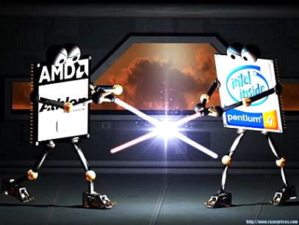

Procesador
CPU: Unidad Central de Procesamiento
Componente que principalmente toma decisiones lógicas.
Marcas conocidas
  Intel (Pentium/Centrino)
  AMD (Athlon)
La velocidad de un procesador se mide en la frecuencia de procesamiento
Ejemplo: 2.4 Ghz (Gigahertz)

Slide 7
Medidas de Bit
La representación en la CPU es mediante 2 estados 1 y 0 ”Hay señal o no hay señal”
  1 bit
  8 bits = 1 Byte
  1024 Bytes = 1 KB (KiloByte)
  1024 KB = 1 MB (MegaByte)
  1024 MB = 1 GB (GigaByte)
  1024 GB = 1 TB (TeraByte)
Cuanto es el Ancho de Banda de tu conexión a Internet ? (B o bps?)
Dé cuanto es tu disco duro ?
Tu memoria RAM de cuanto es ?

Slide 8
Memoria
Primaria:
  RAM: Memoria de acceso aleatorio
  Es volátil: si se corta la energía eléctrica, se pierde
  El procesador saca los datos desde la memoria
    Ejemplo: Memoria RAM 512 MB
Secundaria:
  Disco Duro: Es más lenta pero perdura una vez apagado el computador
    Ejemplo: Disco Duro 120 GB

Slide 9
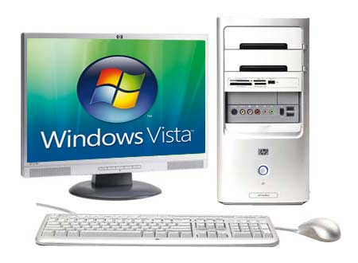
Computador de Mercado
Computador Hewlett Packard
Modelo Pavilion a1705la
  Procesador Intel Pentium 4 de 2.4 Ghz
  Memoria Ram: 512 MB, expandible hasta 4 GB
  Disco Duro: 160 GB, 7200 RPM
Unidad Optica: DVD SuperMulti con tecnología LightScribe
Gráficos: NVIDIA GeForce 6150 LE Graphics con hasta 256MB de memoria de video compartida
Pantalla LCD de 19 Pulgadas
Sistema Operativo:
  Windows Vista Home Basic
Garantía 1 año

Slide 10




Sistema Operativo
Un PC se compone de HW (Hardware) y SW (Software)
El Sistema Operativo es la unidad lógica que permite interactuar con el HW. Por lo que es el intermediario entre el usuario y el HW. Gestiona: procesos, memoria, otros programas, uso de CPU, entre otros
En general es “funcional” e “intuitivo” para el usuario.
Windows Linux Mac

Slide 11
Introducción a la programación
Tenemos un computador sabemos que esta compuesto de hardware y que el usuario interactúa con el sistema operativo.
Queremos que nos ayude ha resolver algún tipo de problema, ha realizar alguna tarea, etc.
Entonces necesitamos un programa …
¿Qué es un programa?

Slide 12
Introducción a la programación
Un programa es un conjunto de instrucciones que un computador entiende y le dice al computador lo que debe hacer.
Un programa, por lo general, lo entiende solamente un determinado tipo de computador.
Lenguajes de ultima generación permiten la ejecución en distinos computadores incluso en distintos dispositivos electrónicos.

Slide 13
Introducción a la programación
El computador utiliza un alfabeto diferente al nuestro, el cual esta compuesto solamente de 0 y 1
O sea las palabras que entiende son del tipo
000101110001110101
Comunicarse con el computador utilizando este lenguaje es bastante difícil y es muy probable que en el intento ocurran muchos errores.
El procesador del computador es el que entiende dicho lenguaje, llamado lenguaje de máquina o binario

Slide 14
Introducción a la programación
El procesador puede realizar algunas operaciones como sumar, restar, multiplicar, etc.
Estas operaciones básicas se invocan mediante una palabra especifica en el lenguaje binario que entiende el procesador
Por ejemplo:
  Quiero que el computador sume dos números
  La palabra que le dice al computador que sume dos números es 01101
  Y los números que quiero sumar son el 4 y el 5, los cuales en binario son 100 y 101, respectivamente
  Entonces para decirle al computador que sume 4 y 5 tengo que decirle: 01101100101
+ 4 5
01101 100 101

Slide 15
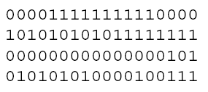
Introducción a la programación
En resumen, el lenguaje que entiende el computador se basa en un alfabeto compuesto de 0 y 1, una instrucción puede ser algo así: 00011101010111, y como un programa es un conjunto de instrucciones un programa podría ser así:

Slide 16
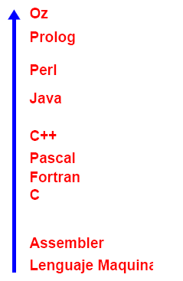
Abstracción
Surge con el fin de facilitar la programación de un computador.
Con el paso del tiempo se ha aumentado el nivel de abstracción en cuanto a como nos comunicamos con el computador.
Para ello se han creado lenguajes de un mayor nivel de abstracción para comunicarse con el computador.

Slide 17
Lenguaje
En el nivel más bajo se encuentra el Assembler, el cual solamente tiene una palabra por instrucción que tenga la máquina. En Assembler debemos escribir add 4,5
En lenguajes de más alto nivel como Pascal, C o Java para sumar 4 y 5 solamente debemos escribir 4+5

Slide 18
Lenguaje
Es importante destacar que el único lenguaje que entiende un computador es el lenguaje de máquina
0001111010101011
Entonces ¿cómo me comunico con un computador en un lenguaje de más alto nivel?

Slide 19
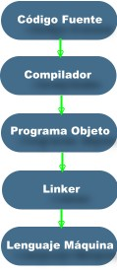
Compilador
Respuesta: utilizando un programa llamado Compilador, el cual convierte un programa escrito en un lenguaje de programación en un programa escrito en otro lenguaje de programación, por lo general este último es lenguaje de máquina

Slide 20
Algoritmos
Los programas se escriben con el objetivo de resolver un problema en particular
Un método mediante el cual se resuelve un problema es lo que se llama un Algoritmo
“Un algoritmo es un conjunto finito de instrucciones o pasos que sirven para ejecutar una tarea o resolver un problema”
En la vida diaria empleamos algoritmos muchas veces, por ejemplo cuando queremos escuchar un CD en un equipo de música …

Slide 21
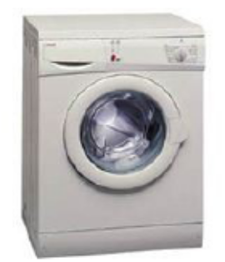
Ejemplo: Lavar ropa en lavadora
Se necesita:
  250 gramos de detergente
  5 cc de suavizador
  100 cc de cloro
Desabrochar los botones y poner la ropa en la lavadora.
Cerrar el compartimento de la ropa.
Poner el detergente y seleccionar el programa de lavado.
A medida que el compartimento se llena de agua, poner el suavizador y el cloro.
Una vez que termine el lavado, sacar la ropa y colgarla.

Slide 22
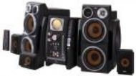
Ejemplo: Escuchar un CD
Elijo un CD de la colección
Si el equipo de música esta apagado lo enciendo
Presiono el botón open
Introduzco el CD en el lector
Presiono el botón close
Si el CD no es detectado por el lector vuelvo al paso 1
Presiono el botón play
Si no quedan mas canciones por escuchar y quiero seguir escuchando música vuelvo al paso 1
Apago el equipo

Slide 23
Características de un algoritmo
Además de ser un conjunto finito de instrucciones o pasos que sirven para ejecutar una tarea o resolver un problema
Un algoritmo define un proceso que tiene las siguientes características:
Finito
Bien definido
Entradas, tiene cero o más entradas
Salidas, tiene una o más salidas
Efectivo

Slide 24
Construcción de un algoritmo
Definir el problema a resolver
Identificar las entradas
Identificar las salidas
Definir los pasos a seguir para convertir las entradas en salidas
Seguir los pasos y comprobar que el algoritmo sea correcto
Revisar los pasos y hacer las correcciones
Resolver el problema

Slide 25
Formas de Describir Algoritmo
La idea es que la secuencia de pasos sea entendida por otras personas:
Lenguaje Natural
Diagramas de Flujo
Pseudocódigo

Slide 26
Ejemplo Lenguaje Natural
Calcular el promedio de tres números
Entrada: 3 números
Salida: Promedio
Leer 3 numeros n1,n2 y n3
Calcular el promedio
Mostrar el resultado obtenido

Slide 27
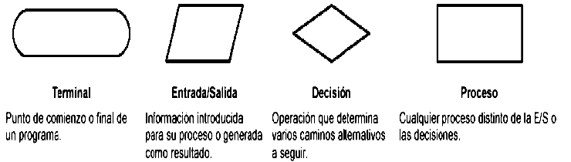
Diagramas de Flujo
Permiten describir los algoritmos en forma gráfica
Se utiliza una serie de bloques y signos universales (estandarizados) que indican distintas circunstancias y flechas que muestran bajo qué condiciones se pasa de un bloque a otro.

Slide 28
Ejemplo Diagramas de Flujo
Calcular el promedio de tres números
Entrada: 3 números
Salida: Promedio

Slide 29
Ejemplo Diagramas de Flujo
INICIO
LEER N1
LEER N2
LEER N3
PROMEDIO=(N1+N2+N3)/3
MOSTRAR PROMEDIO
FIN

Slide 30
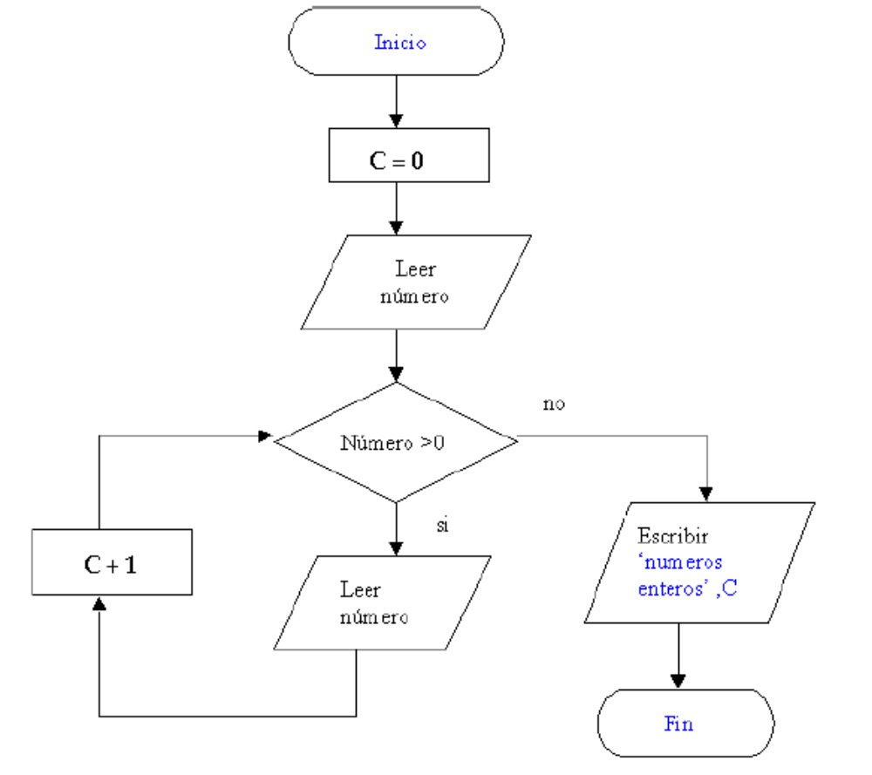
Otro Ejemplo ¿Qué hace?

Slide 31
Ejemplo Pseudocódigo
Calcular el promedio de tres números
Entrada: 3 números
Salida: Promedio
Inicio
Leer n1,n2,n3
calcular Promedio:=(n1+n2+n3)/3
Mostrar Promedio
Fin

Slide 32
Instrucciones básicas
La programación se basa en la repetición de acciones que están bien definidas
Las instrucciones básicas se realizan por medio de instrucciones o sentencias
Las instrucciones básicas de un algoritmo son:
  Entrada y salida
  Asignación
  Estructuras de control
    Secuencia
    Selección
    Repetición

Slide 33
Pseudocódigo
Es una forma genérica de describir un algoritmo sin el uso de una notación especifica a un determinado lenguaje de programación
Es similar al lenguaje natural
Nos ayuda a pensar el diseño del algoritmo antes de codificarlo
Es fácil de traspasar a un lenguaje de programación en particular

Slide 34
Concepto de variable
Una variable es un lugar donde uno puede almacenar un valor en la memoria del computador
Las variables se asocian con un nombre
Al invocar con posterioridad ese nombre, recuperamos el valor almacenado en memoria

Slide 35
Entrada y Salida
Es necesario poder entregar distintas entradas en cada ejecución de un algoritmo, mediante algún dispositivo de entrada
Así mismo es necesario poder mostrar las salidas del algoritmo mediante algún dispositivo de salida
Los dispositivos de entrada y salida más comunes son el teclado y la pantalla, respectivamente

Slide 36
Entrada y Salida
Si se tiene una variable N es posible asignar valores externamente desde algún dispositivo de entrada, usando:
Leer N
Si se tiene una variable N es posible mostrar su valor através de algún dispositivo de salida usando:
Mostrar N
LEER N
MOSTRAR N

Slide 37
Asignación
La asignación consiste en cambiar el valor de una variable
Para ello existe el operador :=
K:=10, significa que la variable K tomara el valor 10
Por ejemplo:
Inicio
K:=10
N:=K*10
Mostrar N
Fin
Finalmente mostramos por pantalla el valor 100
K:=10
N:=K*10
MOSTRAR N

Slide 38
Estruc. de Ctrl.: Secuencia
Es aquella en la cual una instrucción sigue a la otra en forma secuencial
Una instrucción no inicia hasta que la anterior termine
Ejemplo:
Inicio
Instrucción 1
Instrucción 2
Instrucción 3
.
.
.
Instrucción n
Fin
Instrucción 1
Instrucción 2
…
Instrucción N

Slide 39
Ejemplos
Construir un algoritmo en pseudocódigo que muestre el año de nacimiento de una persona, utilizando como entrada la edad del personaje
Construir un algoritmo que calcule el área de un circulo, utilizando como entrada el radio del mismo

Slide 40
Estruc. de Ctrl.: Selección
Estas estructuras de control permiten tomar decisiones
Evalúan una condición y, en función del resultado, se lleva a cabo una opción u otra
Una condición es cualquier proposición lógica que tenga un valor verdadero o falso
Pueden ser simples, dobles o múltiples

Slide 41
Estruc. de Ctrl.: Selección
Simple
Si CONDICIÓN Entonces
Instrucción 1
Instrucción 2
Instrucción 3
.
.
.
Instrucción n
Fin Si
FALSA
CONDICION
VERDADERA
Instrucción 1
Instrucción 2
…
Instrucción N

Slide 42
Ejemplo
Indicar los números pares que son ingresados

Slide 43
Estruc. de Ctrl.: Selección
Doble
Si CONDICIÓN Entonces
  Instrucción 1
  .
  .
  .
  Instrucción n
Sino
  Instrucción 1
  .
  .
  .
  Instrucción n
Fin Si
VERDADERA
FALSA
CONDICION
Instrucción 1
Instrucción 1
Instrucción 2
Instrucción 2
…
…
Instrucción N
Instrucción N

Slide 44
Ejemplo
Buscar el máximo de tres números ingresados

Slide 45
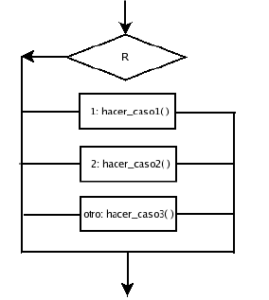
Estruc. de Ctrl.: Selección
Cuando tenemos muchas opciones posibles es posible utilizar varios Si CONDICIÓN Entonces ... Sino ..., pero se vuelve muy engorroso el código
La solución esta dada por la estructura de selección múltiple
Según Sea EXPRESIÓN Hacer
Caso ALTERNATIVA 1:
Instrucciones
Caso ALTERNATIVA 2:
Instrucciones
.
.
Por Defecto:
Instrucciones
Fin Según

Slide 46
Estruc. de Ctrl.: Selección
La expresión al ser evaluada retornara un valor, el cual es comparado con cada una de las alternativas, si coincide con alguna se ejecutan las instrucciones de ese caso y si no coincide con ninguna se ejecutan las instrucciones por defecto

Slide 47
Ejemplo
Construir un menú

Slide 48
Estruc. de Ctrl.: Repetición
Las estructuras de control repetitivas, como su nombre lo indica, repiten la ejecución de un grupo de instrucciones una determinada cantidad de veces
Los principales esquemas son:
  Mientras se cumpla una condición repetir
  Repetir Hasta que se cumpla una condición
  Repetir un determinado numero de veces

Slide 49
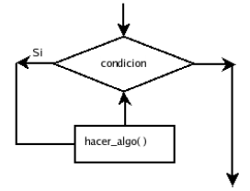
Estruc. de Ctrl.: Repetición
Mientras
Se repiten las instrucciones mientras la condición sea verdadera
Mientras CONDICIÓN
Instrucciones
Fin Mientras
VERDADERO
FALSO

Slide 50
Ejemplos
Contar todos los números leídos desde la entrada, hasta que se lea el primer numero negativo
Contar todos los números enteros pares desde 1 hasta n, con n > 2

Slide 51
Estruc. de Ctrl.: Repetición
(variación) Hacer - Mientras
Se repiten las instrucciones mientras la condición sea verdadera
Hacer
Instrucciones
Mientras CONDICIÓN
HacerAlgo()
VERDADERO
Condicion
FALSO
HacerAlgo()

Slide 52
Ejemplo
Calcular
N!
Comprobar si p es primo o no

Slide 53
Estruc. de Ctrl.: Repetición
Desde Hasta
Se repiten las instrucciones un numero determinado de veces
Se define una variable, denominada Contador, que mantiene el numero de cada iteración (repetición)
Desde variable=numeroInicio Hasta numeroFin
Instrucciones
Fin Desde
Variable=numeroInicio
Variable>=numeroInicio y Variable<numeroFin
VERDADERO
FALSO
OBS: numeroInicio<=numeroFin
HacerAlgo()
Variable=Variable+1

Slide 54

Ejemplo
Calcular
Calcular

Slide 55
Tarea Diagrama Flujo - Pseudo
Construir un algoritmo en pseudocódigo que calcule la nota final del ramo
Entradas: Notas de los Certámenes 1, 2 y 3, y las notas de los laboratorios 1,2,3,4,5 y 6.
Salida: Nota final

Slide 56
FIN
Preguntas?

